Slide 1
Auto-évaluation et arts de la scène
Charleroi – 12 juin 2025
Bruxelles – 23 juin 2025
Notes:
Olivier

Slide 2
Séance d'information
Objectifs de la séance :
Décrire la notion d’auto-évaluation en général / en particulier
Partager les attentes de l’Administration
Préciser le calendrier
Méthode :
Draft Administration (cabinet)
Focus groupe opérateurs
2 séances d’info collectives
Jeanne Brunfaut
Administratrice générale de la Culture
Roland Van der Hoeven
Directeur général adjoint
Anne Chaponan
Directrice
Service général de la Création artistique
Nathalie Henriet
Directrice coordinatrice
Service général de l'Inspection de la culture
Olivier Van Hee
Directeur général
Adjoint
Service des enjeux culturels transversaux
Notes:
Jeanne

Slide 3
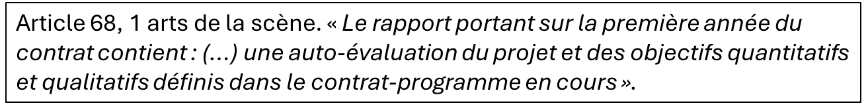
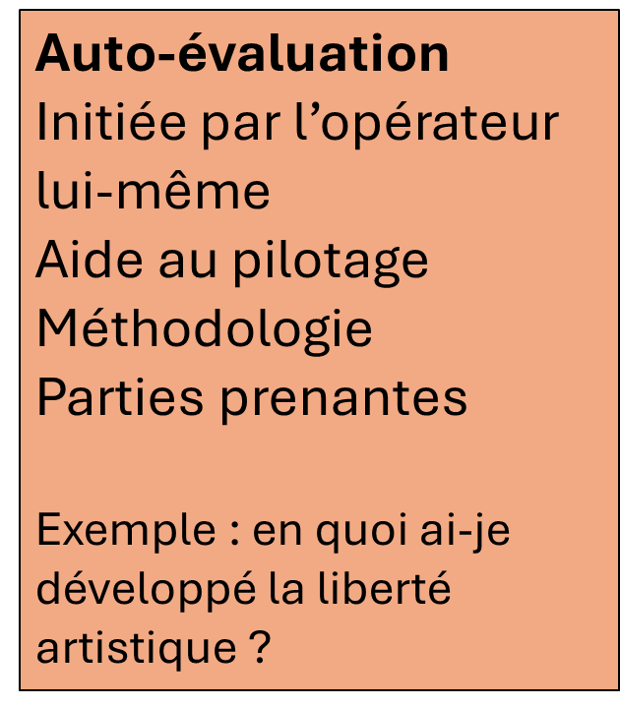
Contrôle, évaluation, auto-évaluation
Contrôle
Centré sur la production
Bilantaire
Non-concerté
Critères quantitatifs
L’opérateur a-t-il atteint son nombre de représentations ?
Evaluation
Centrée sur la valeur, le sens
Réflexion concertée
Critères qualitatifs
L’opérateur a-t-il atteint ses objectifs ?
Notes:
Olivier
3 notions proches mais différentes
Auto = historique > confiance
Auto = opportunité + recherche collective + pratique existante (80%agc)
Proportionnalité
Admin évalue l’auto-éval
SUIVANTE NATH

Slide 4



Une démarche en triangle
EXEMPLE : art. 1/1, 2°Favoriser la rencontre entre les artistes, les œuvres et les publics, dans une perspective de démocratisation culturelle, notamment au moyen d’une médiation adéquate
Questionnement et analyse
En quoi les réalisations ont permis d’atteindre l’objectif ?
Description des actions, programmes, dispositifs, etc… réalisées dans le cadre de l’Objectif et de son appropriation.
Notes:
Nathalie

Slide 5
Le chemin en arts de la scène
1. Les objectifs généraux (= le Décret).
2. Les objectifs spécifiques ou projets (= le Décret, le dossier 2022, le CP).
3. Les activités (= l’opérateur).
4. L’opérateur apprécie les résultats de ses activités et vérifie que leurs impacts
nourrissent les objectifs spécifiques.
5. L’opérateur vérifie que les objectifs spécifiques nourrissent les objectifs généraux.
6. L’opérateur tire les conclusions : éventuellement il modifie les activités et/ou les
objectifs spécifiques.
7. Les services du Gouvernement émettent un avis sur la qualité de l’auto-évaluation.
8. Ces documents nourrissent la demande de renouvellement de CP, les débats en
Commissions… les analyses du secteur… l’évaluation du Décret.
Notes:
Nathalie
SUIVANT ROLAND

Slide 6
Les objectifs généraux du décret
Les 5 objectifs généraux des arts de la scène (article 1/1 repris en contrat-programme)
Soutenir la création artistique, sous toutes ses formes, et garantir la liberté artistique,
l’émergence, l’excellence artistique et la diversité culturelle.
2. Favoriser la rencontre entre les artistes, les œuvres et les publics, dans une perspective de
démocratisation culturelle, notamment au moyen d’une médiation adéquate.
3. Valoriser les artistes et créateurs de la Communauté française en veillant à une représentation
diversifiée des femmes et des hommes, dans le respect de l’égalité des femmes et des
hommes et des valeurs de l’interculturalité.
4. Encourager le développement et la structuration des réseaux de collaboration entre les
opérateurs culturels soutenus par la Communauté française, dans une logique de durabilité et
de mutualisation des ressources ou des compétences.
5. Permettre une juste rémunération des artistes, créateurs et techniciens.
Notes:
Roland

Slide 7
5 objectifs 2 modalités d’auto-évaluation
Objectifs 1, 2, 3 et 4
Questionnement qualitatif semi-ouvert
Questions que l'Administration se pose et qui sont transmises à titre indicatif pour guider les opérateurs
Objectif 5
Tableaux quantitatifs et comptes/éléments financiers
Démarche qualitative
Données quantitatives
Notes:
Roland

Slide 8
Modalités objectifs 1, 2, 3 et 4
Tout au long du CP, appliquer l’auto-éval à MAX 3 objectifs.
En fin de CP, TOUS les objectifs font partie de la demande de renouvellement.
Il peut donc y avoir des objectifs non- auto-évalués. Mais tous devront être abordés au moment du renouvellement.
Etape 1 : Définir l’objet de l’auto-évaluation
Choisir un, deux ou trois objectifs généraux du décret, soit :
- « le soutien à la création artistiques » et/ou
- « la valorisation des artistes » et/ou
- « l’articulation œuvres-populations » et/ou
- « le développement des réseaux de collaboration »
Etape 2 : mettre en place une méthodologie
Avec qui j’auto-évalue ? Comment ? Quels outils ?
Voir ci-dessous : questions et sous-questions
Etape 3 : procéder à l’analyse
> questionnaire qualitatif semi-ouvert
Voir ci-dessous : questions et sous-questions
Notes:
Olivier

Slide 9
Modalités objectif 5
Permettre une juste rémunération des artistes, créateurs et techniciens
Essentiellement via les rapports financiers remis selon les trames adaptées aux
secteurs.
Une analyse portant sur les comptes 61 et les 62 du compte de résultat et du
budget (et leur concordance).
Une contextualisation par secteur, par finalité (structure de création, de diffusion…),
par cahier des charges…
En référence au cadre légal ou conventionnel existant (dont les conventions
paritaires, la charte de bonne gouvernance)/
Une analyse diachronique (n et n-1, n-2…) et synchronique (comptabilité
consolidée)/
Notes:
Roland / Anne

Slide 10
Eléments financiers
Pour les musiques, sous l’onglet ‘documents justificatifs’ :
Le modèle de comptes de résultat
Le modèle de bilans
Le modèle de budget
La note de contextualisation des éléments financiers
Pour les arts vivants, sous l’onglet ‘documents utiles :
Le modèle de comptes de résultat
Le modèle de bilans
Le modèle de budget
La note de contextualisation des éléments financiers
Le tableur Excel ‘emplois’
Le tableur Excel ‘activités’
Les différents documents sont en ligne via :
créationartistique.cfwb.be
> un tout nouveau site, lancé début juin !
Notes:
Roland / Anne

Slide 11
Un calendrier en 5 phases
Phase I - décembre 2025
Exploration à blanc
Phase II – juin 2026 ou décembre 2026
Evaluation de mi-parcours
Phase III – février 2027
Rapport des Services du Gouvernement
Phase IV – juin 2027 ou novembre 2027
Rapport d'activités
Phase V – avril 2028
Demande de renouvellement
Notes:
Roland

Slide 12
Calendrier
Phase I - décembre 2025
Exploration à blanc
Etablir les bases de l’auto-évaluation de mi-parcours à savoir explorer les potentialités de
l’auto-évaluation, assimiler la méthodologie – l’exercice est préparatoire et n’interviendra
nullement dans le rapport fait en phase III – c’est donc un exercice prospectif… et à blanc
(Comment concevez-vous l’auto-évaluation ?).
Les documents à remettre en 2025 sont :
-Les documents comptables : les comptes et bilan de l’exercice n-1.
-Pour les musiques : la note de présentation des comptes et des activités.
-Pour les arts vivants : la note de présentation des comptes et les tableurs Excel ‘Emplois’ et
‘Activités’.
-L’auto-évaluation ‘Phase I’, soit maximum 7 pages. Une étude de cas, imaginée par
l’administration, est disponible en annexe.
Les collègues du SGCA prendront contact avec les opérateurs et un feed-back d’accompagnement sera donné (hors logique de contrôle et sans conséquence sur l’évaluation).
Notes:
Olivier

Slide 13
Phase I - décembre 2025
Exploration à blanc
Trois questions semi-ouvertes que l’Administration va se poser et qu’elle transmet aux opérateurs par souci de transparence :
Quelles sont les parties prenantes, internes et externes, que l’opérateur compte solliciter dans l’élaboration de l’auto-évaluation de mi-parcours ?
Quels sont les étapes que vous identifiez – quel en est le calendrier ?
Quelle méthodologie comptez-vous développer ?.
•Sous-question 1 : Sur base de votre demande de contrat-programme, des avis des commissions,
de votre contrat-programme, quels seraient les objectifs spécifiques de l’objectif général choisi ?
•Sous-question 2 : En quoi une partie de vos activités 2024 ont-elles nourri les objectifs choisis
(général particuliers) ? Pouvez-vous émettre des hypothèses d’indicateurs (à savoir des outils
qui vous permettront d’évaluer l’adéquation entre activités et objectifs) ?
Notes:
Olivier

Slide 14
Phase II – juin 2026 ou décembre 2026
Evaluation de mi-parcours
Evaluation de mi-parcours à savoir finaliser un rapport d’auto-évaluation portant sur maximum trois objectifs généraux du décret en adoptant la méthodologie définie en phase I. C’est donc un exercice à la fois bilantaire (Quelle a été votre évaluation ?) et prospectif (Quels enseignements en tirez-vous et qu’allez-vous en faire ?).
Les documents à remettre en 2026 sont :
-Le plan financier à savoir : les comptes et bilan de l’exercice n-1.
-Pour les musiques : la note de présentation des comptes et des activités.
-Pour les arts vivants : la note de présentation des comptes et les tableaux Excel ‘Emploi’ et
‘Activité’.
-L’auto-évaluation ‘Phase II’ soit maximum 15 pages. Un document-type et un vadémécum
sera disponible en septembre 2025.
Notes:
Nathalie

Slide 15
Phase II – juin 2026 ou décembre 2026
Evaluation de mi-parcours
Quelles sont les personnes impliquées dans cette auto-évaluation de mi-parcours ?
Noms et/ou fonction des personnes en interne.
Noms et/ou fonction des personnes en externe (éventuellement).
Quelles ont été les différentes étapes de cette auto-évaluation ?
Enoncez et commentez les différentes étapes de votre processus d’auto-évaluation.
Quels outils avez-vous mobilisés pour alimenter la réflexion ?
Quelle méthodologie générale avez-vous appliquée?
Décrivez quels changements sont intervenus depuis la phase I.
Quels enseignements tirez-vous de l’auto-évaluation en termes d’appropriation des objectifs généraux dans votre projet ?
= auto-évaluation
+ quels changements éventuels
Notes:
Nathalie

Slide 16
Phase II – juin 2026 ou décembre 2026
Evaluation de mi-parcours
Sous question 1 : Pourriez-vous détailler votre évaluation d’au maximum trois objectifs spécifiques par objectifs généraux ? Par détailler, il faut entendre :
- transcrire l’objectif général en objectifs spécifiques,
- relever des activités se rattachant à l’objectif spécifique (relevé qualitatif plutôt qu’exhaustif),
- expliquer le ou les indicateurs utilisés pour mesurer l’adéquation entre activités et objectifs spécifiques,
- relever les résultats.
N.B. : Selon la méthodologie définie, il y aurait donc de trois à neuf objectifs spécifiques à évaluer. Il serait pertinent de porter la réflexion sur les activités qui ont particulièrement nourris un objectif mais également sur les activités qui l’auraient insuffisamment nourri.
Sous-question 2 : Quels sont les constats et/ou conclusions que cette méthodologie vous a permis de
tirer ? ou Quels enseignements avez-vous tirés de votre auto-évaluation d’un ou deux ou trois
objectifs généraux ?
Sous-question 3 : Quelles sont les modifications de votre projet d’activités que vous comptez introduire
lors de votre éventuelle demande de renouvellement du lien contractuel concernant ces objectifs
généraux ?
Notes:
Nathalie

Slide 17
Phase III – février 2027
Rapport des Services du Gouvernement
Rapport des services du Gouvernement sur l’auto-évaluation de mi-parcours. Ce rapport portera sur la qualité de l’auto-évaluation depuis la pertinence de la méthodologie déployée jusqu’aux enseignements tirés.
Parmi les critères utilisés :
-La dimension participative de l’auto-évaluation (allant du degré ‘0’ du type « L’institution ne
ne s’empare pas de l’auto-évaluation et la fait faire par un tiers » ou « La direction de l’Institution
a fait l’auto-évaluation seule dans son bureau » au degré de participation maximale du type
« toutes les parties prenantes sont impliquées dans l’auto-évaluation » (équipes internes, CA et
AG, artistes, publics, populations, prestataires de service…).
-La qualité de l’articulation : activités – objectifs spécifiques / opérationnels – objectifs généraux (et donc la qualité des indicateurs) - résultats
-Les potentialités de transformation – le degré « 0 » étant « L’institution est a priori parfaite et
l’auto-évaluation ne peut dès lors déboucher que sur une autocongratulation et la stricte
réitération de l’existant ».
Notes:
Roland

Slide 18
Phase IV – juin 2027 ou novembre 2027
Rapport d'activités
Rapport d’activités 2026 ou 2026-2027. Les documents à remettre en 2027 sont :
-Les documents comptables : les comptes et bilan de l’exercice n-1.
-Pour les musiques : la note de présentation des comptes et des activités.
-Pour les arts vivants : la note de présentation des comptes et les tableurs Excel
‘Emplois’ et ‘Activités’.
Si le processus ‘phase III’ se conclut par une évaluation à mi-parcours
positive, l’opérateur ne remettra en 2027 que ses éléments financiers
(comptes et bilan de l’année n-1 + note de présentation des comptes).
Si le processus ‘phase III’ se conclut par une évaluation négative, l’opérateur
remettra en 2027 les documents actualisés similaires à ceux sollicités en
2026.
Notes:
Roland

Slide 19
Phase V – avril 2028
Demande de renouvellement
Demande de renouvellement du lien contractuel. La volonté des Services du Gouvernement serait que le rapport moral du projet et des objectifs définis dans le contrat-programme en cours (Article 64, 5, 2) prévu en cas de demande de renouvellement du contrat-programme prenne la forme d’une auto-évaluation portant sur au moins 3 des 5 objectifs généraux du Décret, dont nécessairement celui portant sur l’articulation « œuvres – populations ».
Les documents à remettre en 2028 sont :
- Les documents comptables : les comptes et bilan de l’exercice n-1.
- Pour les musiques : la note de présentation des comptes et des activités.
- Pour les arts vivants : la note de présentation des comptes et les tableurs Excel
‘Emplois’ et ‘Activités’.
-Le rapport moral portant sur l’ensemble du contrat-programme
Notes:
Roland

Slide 20
Le rôle de l'Administration
Formation et information / accompagnement
Les séances d’informations (internes et externes)
Les vadémécums
Le travail didactique à destination des Commissions
L’évolution du rapport de l’administration
L’analyse du secteur
Notes:
Roland

Slide 21
Etude de cas – Phase I
Formation et information Une démarche didactique et d’accompagnement
La finalité est didactique… il n’y a donc pas de rapport d’administration, ni d’actes administratifs formels.
Il s’agit de préparer l’auto-évaluation de mi-parcours : c’est un exercice prospectif
L’étude de cas porte sur une asbl qui n’existe pas… active dans un domaine (la musique médiévale) non couvert par une autre asbl… tout est fictif mais illustre des potentialités de réponse.
L’étude de cas débute par une présentation de l’asbl… ce qui n’est pas demandé dans le cadre de cette phase I (les asbl, bien réelles qui se livrent à l’exercice, sont bien connues des différents destinataires).
Sans cette présentation, cette étude de cas fait 4 pages et environ 10.000 signes.
Notes:
Roland

Slide 22
Etude de cas – Phase I
Quels sont les parties prenantes, internes et externes, que l’opérateur compte solliciter dans l’élaboration de l’auto-évaluation de mi-parcours ?
L’étude de cas identifie les parties prenantes interne : dans l’étude de cas l’asbl distingue équipe et Conseil d’administration – elle évoque le positionnement de la coordinatrice et du président du CA.
Elle identifie les parties prenantes externes dont les artistes programmés et une partie des publics.
L’étude de cas aborde dans cette partie les objectifs généraux choisis pour l’auto-évaluation (en l’occurrence 2 enjeux sur les 4 potentiels).
Notes:
Roland

Slide 23
Etude de cas – Phase I
Quels sont les étapes que vous identifiez – quel en est le calendrier ?
L’étude de cas identifie trois moments de la saison 2025-2026 dont un moment propre à l’équipe, un moment de festival et une sortie d’un album.
Elle identifie quelques résultats escomptés de chacun de ces moments
Notes:
Roland

Slide 24
Etude de cas – Phase I
Quelle méthodologie comptez-vous développer ?
L’auto-évaluation de l’asbl porte sur 1, 2 ou 3 objectifs généraux du Décret.
L’asbl définit trois étapes dans sa démarche :
- la transcription de chacun des deux objectifs généraux en objectifs spécifiques
- le relevé des activités 2024 se rattachant à chacun des objectifs spécifiques
- la définition d’indicateurs et l’hypothèse des résultats escomptés
Notes:
Roland

Slide 25
Merci pour votre attention.
Questions

